Slide 1
Matematika IVP autor: Mgr. Hana Kohoutová
Slovní úlohy

Slide 2
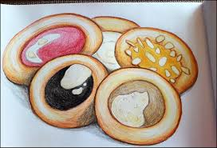
Vypočítej, rodiče ti jistě pomohou se zápisem
V pekárně upekli 12 povidlových a 8 makových koláčů. Kolik upekli celkem koláčů.
Zápis:
Povidlových________
Makových ________
Celkem ?
Vypočítej: _________________
Celkem upekli _________koláčů.

Slide 3
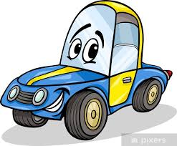
Úkol druhý
Matyáš měl 10 autíček, Vilda 5 a Vítek 3. Kolik měli kluci autíček dohromady?
Zápis:
Matyáš________
Vilda ________
Vítek _________
Celkem ?
Vypočítej: __________________
Celkem měli __________autíček.

Slide 4
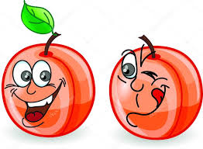
Třetí úkol
Natálka přinesla 16 broskví. Adélka jich 5 snědla. Kolik broskví zbylo?
Zápis:
Přinesla_________
Snědla _________
Zbylo ?
Vypočítej: ________________
Broskví zbylo __________.

Slide 5
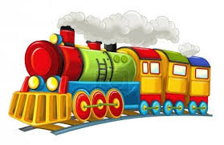
Úkol čtvrtý
Ve vlaku jelo v pondělí 20 lidí. V úterý jelo o 7 lidí méně. Kolik jelo ve vlaku lidí v úterý.
Zápis:
V pondělí _________
V úterý o _________méně
Jelo v úterý ?
Vypočítej: __________________________
V úterý jelo ve vlaku ________lidí.

